Slide 4
اسم الطالب
بعد الآذان
ليشفع لنا الرسول صلى الله عليه وسلم يوم القيامة .
شفاعة الرسول – دخول الجنة – مرافقة الرسول في الجنة.

Slide 5
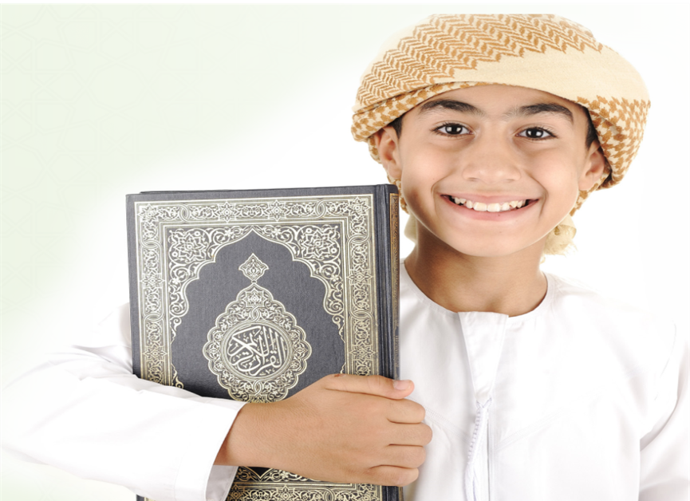

Slide 6
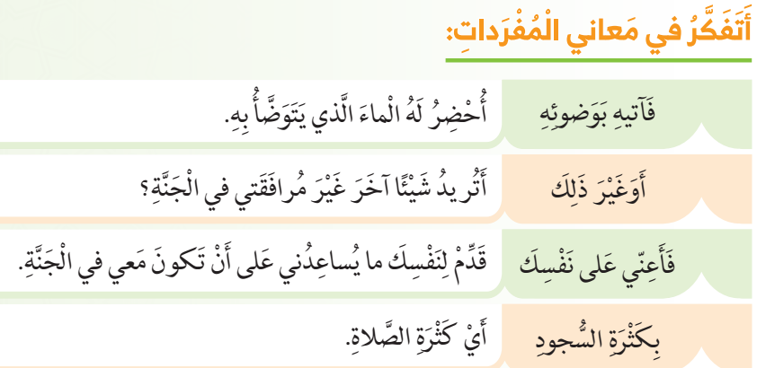

Slide 8
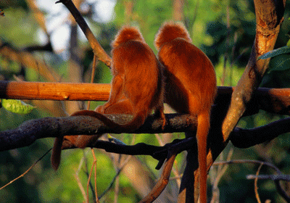
كان ربيعة الأسلمي يقوم بخدمة النبي صلى الله عليه وسلم، فيحضر له الوضوء، . ويسهر على خدمته
كان رسول اللّه صلى الله عليه وسلم يحسن معاملة ربيعة الأسلمي ويكافئه
الإخلاص في العمل، و حب النبي صلى الله عليه وسلم قولا وعملا ، والحرص على الأعمال التي تدخله الجنة .

Slide 9
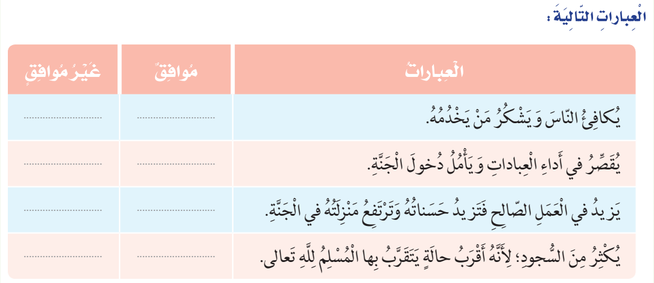
√

Slide 10
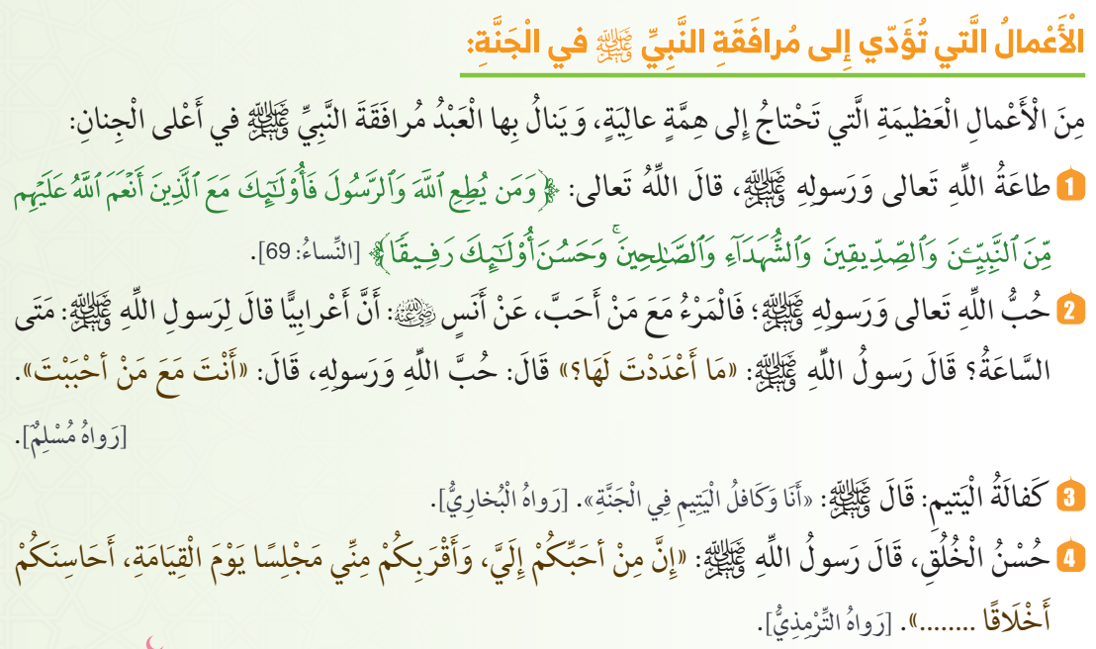
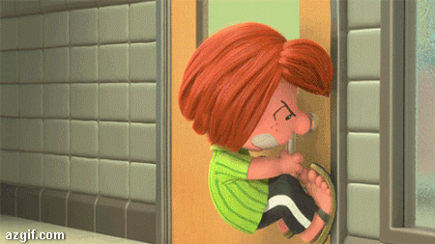

Slide 11
حسن الخلق .طاعة الله ورسوله .حب الله ورسوله .

Slide 12
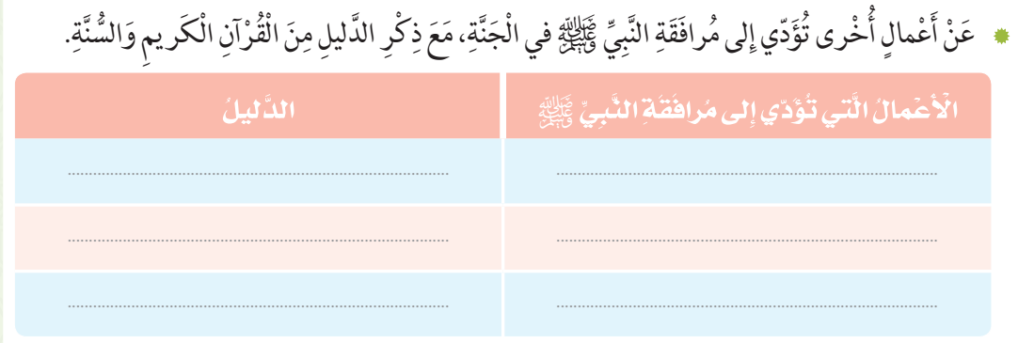
عن عبد الله بن مسعود أن رسول الله صلى الله عليه وسلم قال (أولى الناس بي يوم (القيامة أكثرهم عليّ صلاة
الصلاة على النبي صلى الله عليه وسلم
قال تعالى (و َإِنَّكَ لَعَلى خُلُقٍ عَظِيمٍ )
حسن الخلق
قال رسول الله صلى الله عليه وسلم (أنا وكافل اليتيم في الجنة هكذا وأشار بالسبابة والوسطى وفرج بينهما )
كفالة اليتيم

Slide 13
إقامة مسابقات بين الطلاب وترغيب الطلاب المشاركين فيها .
المشاركة في مسابقة تحدي القراءة
زيارة معرض أبو ظبي للقراءة ( أبو ظبي تقرأ 2017)

Slide 16
العمل، والعلم، وطاعة ولي الأمر، والابتكار، والإبداع .....
حبه للجد والمثابرة وحبه للوطن ....
الشيخ محمد بن راشد آل مكتوم

Slide 18
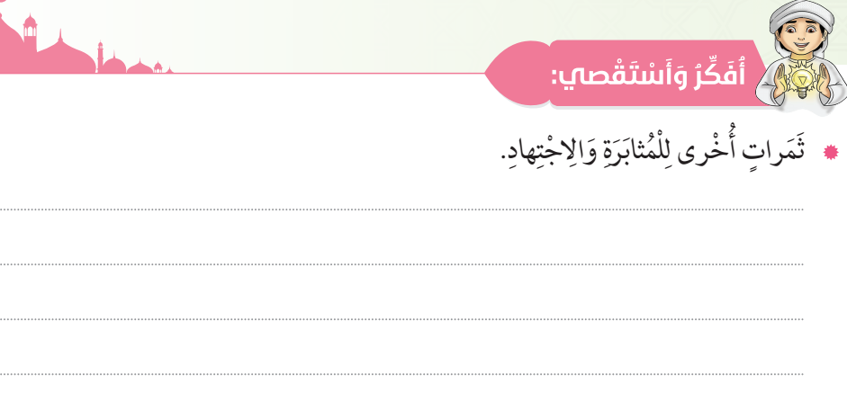
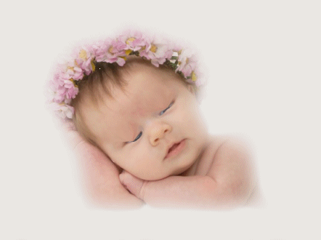
الحياة السعيدة
كثرة الإنجازات وجودتها
بلوغ المراتب العالية في العبادة والعلم والعمل
إفادة من حوله بأعماله الصالحة، فيصبح قدوة في المجتمع

Slide 19
أداء النوافل
الصلاة على الرسول .
كفالة اليتيم .
دخول الجنة.
حسن الخلق .

Slide 23
مرافقة الرسول صلى الله عليه وسلم في الجنة .

Slide 24
أذهب وأتوضأ و أصلي جماعة في المسجد.
أستعن بالله و أشارك في السابقة وأجتهد في حفظ القرآن .
لا أفعل , و أحل واجباتي و أعتذر لمعلمي .
أذهب مع والدي , وأعتذر لأصدقائي

Slide 25
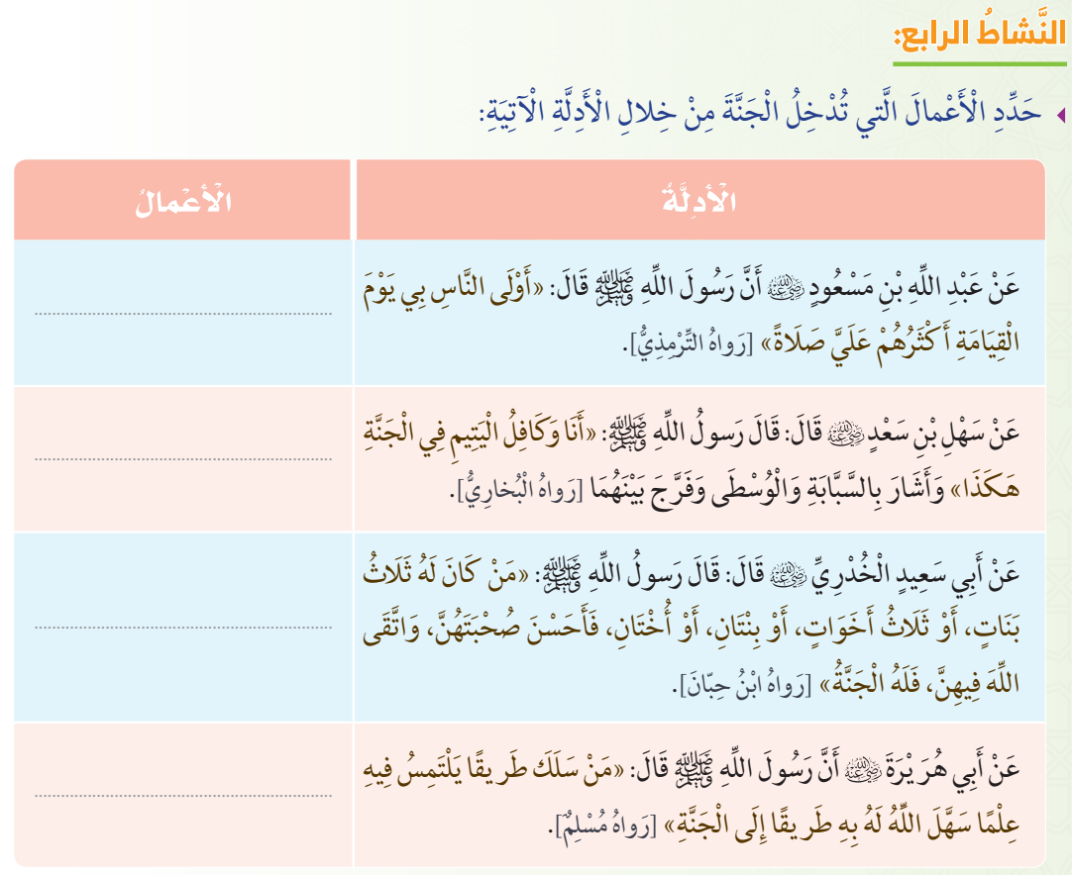
الإكثار من الصلاة على النبي .
كفالة اليتيم .
الاحسان إلى النساء .
طلب العلم .

Slide 28
مع تحياتي لكم الاستاذ / أحمــــــــــــــــــــــــــــد
ahmedaa5500@gmail.com

